Slide 1
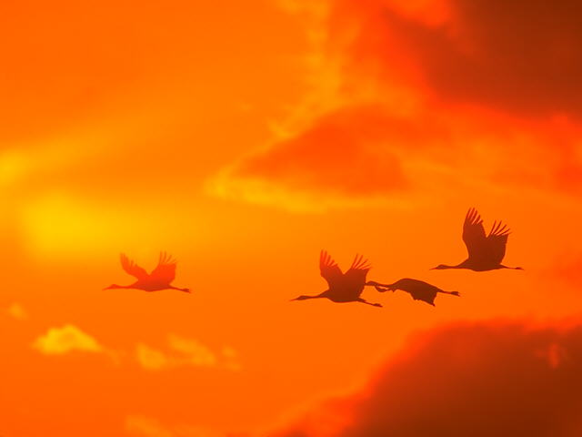
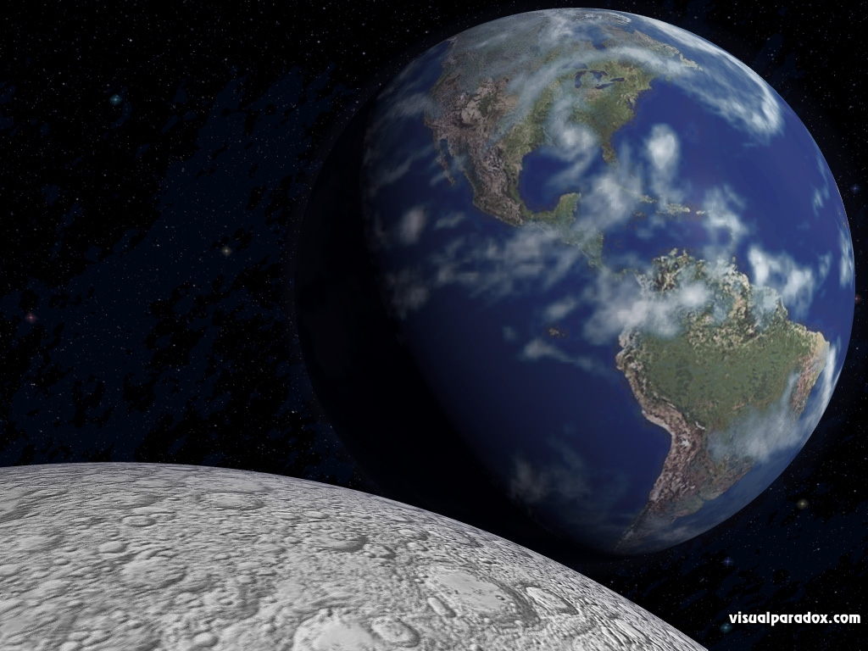

BÀI 3
TRÁI ĐẤT. THUYẾT KIẾN TẠO MẢNG.

Slide 2
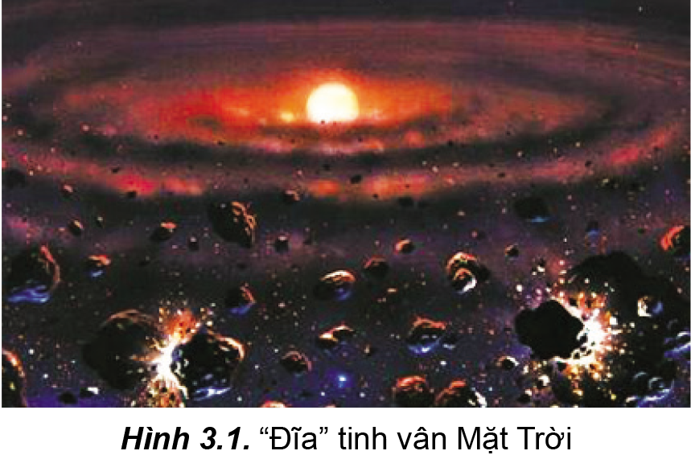
1. Nguồn gốc của Trái Đất
? Dựa vào SGK, hình 3.1 và sự hiểu biết hãy trình bày nguồn gốc hình thành của Trái Đất

Slide 3
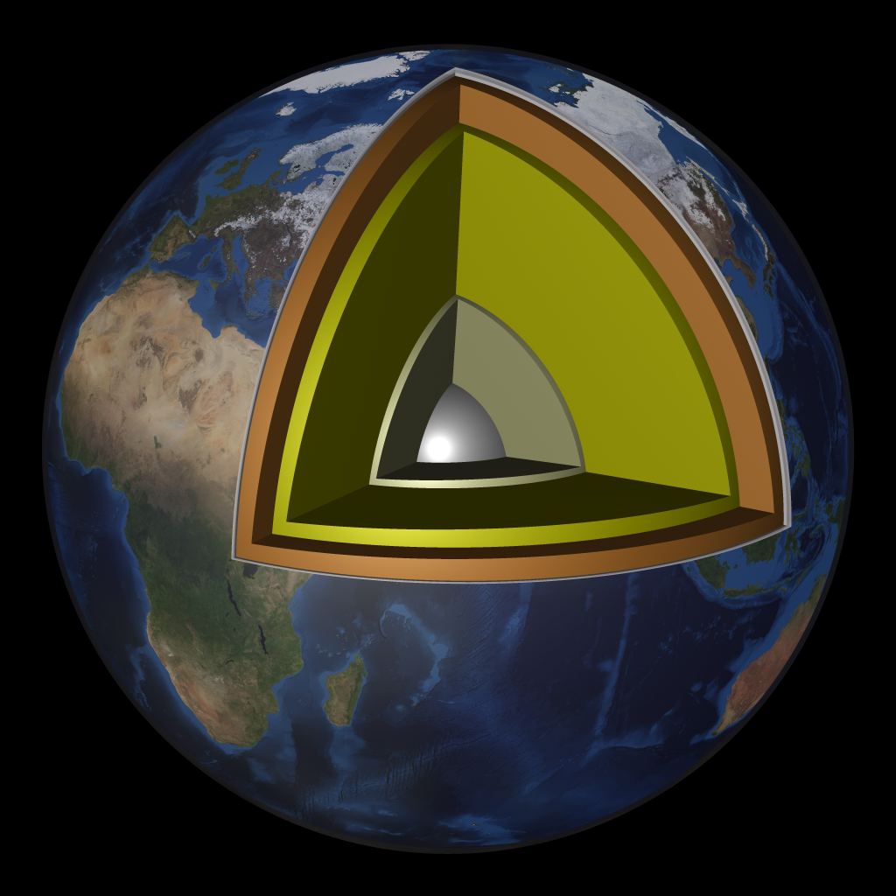
1. Lớp vỏ của Trái Đất
Lớp vỏ
Man ti trên
Man ti dưới
Cấu trúc Trái Đất bao gồm 3 lớp: Lớp vỏ Trái Đất, Lớp Manti, Nhân Trái Đất
Nhân trong
Nhân ngoài
Thạch quyển là lớp đá bao quanh TĐ, gồm vỏ và phân trên của man ti

Slide 4
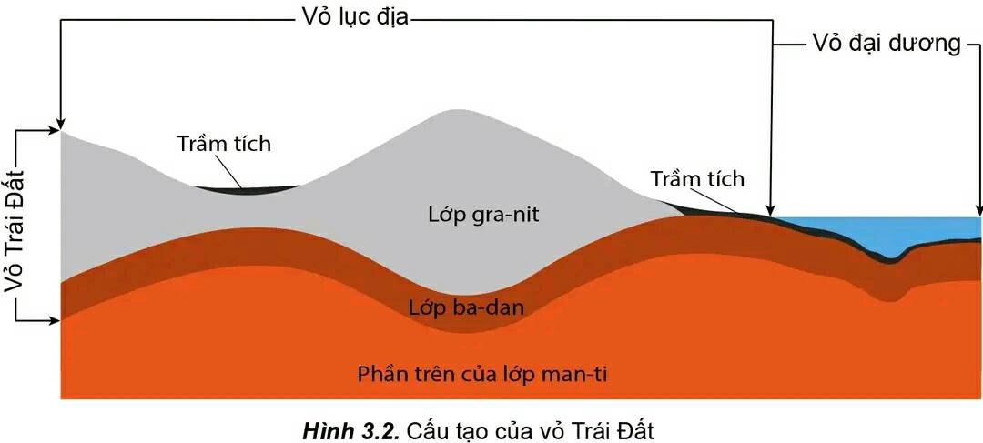
1. Lớp vỏ của Trái Đất
Dựa vào Hình 3.2 và đọc thông tin sách giáo khóa nêu đặc điểm của vỏ Trái Đất theo gợi ý
Lớp vỏ
Nội dung | Vị trí | Độ dày | Cấu tạo
Vỏ lục địa
Vỏ đại dương
Nội dung | Vị trí | Độ dày | Cấu tạo
Vỏ lục địa | Phân bố ở lục địa và một phần dưới mực nước biển. | Bề dày trung bình: 35-40 km (ở miền núi cao đến 70-80 km) | ba lớp đá: trầm tích, granit và badan.
Vỏ đại dương | Phân bố ở các nền đại dương, dưới tầng nước biển. | Bề dày trung bình là 5-10 km. | Không có lớp đá granit.

Slide 5
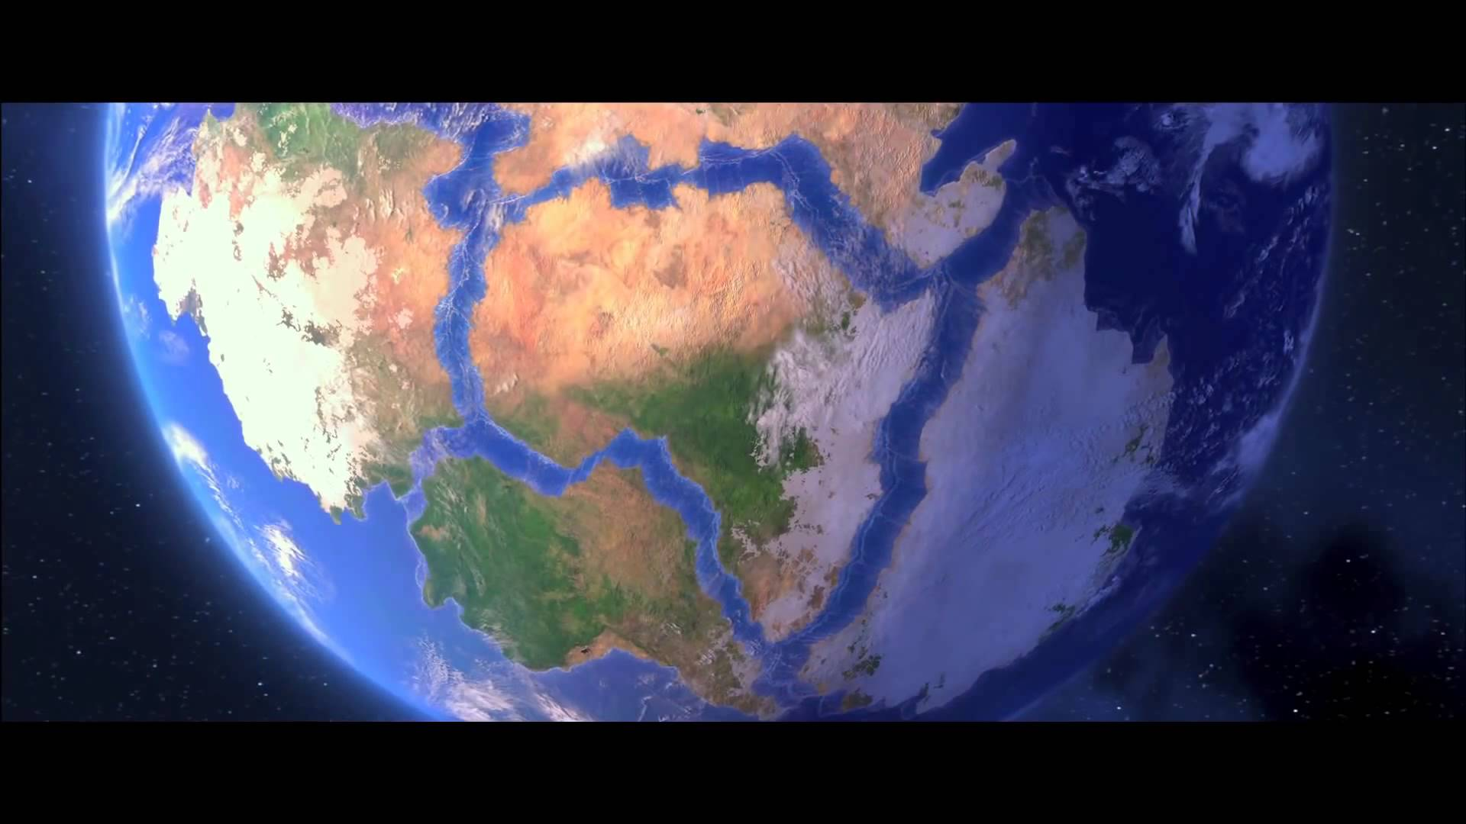
II. THUYẾT KIẾN TẠO MẢNG
a. Các mảng kiến tạo chính

Slide 6
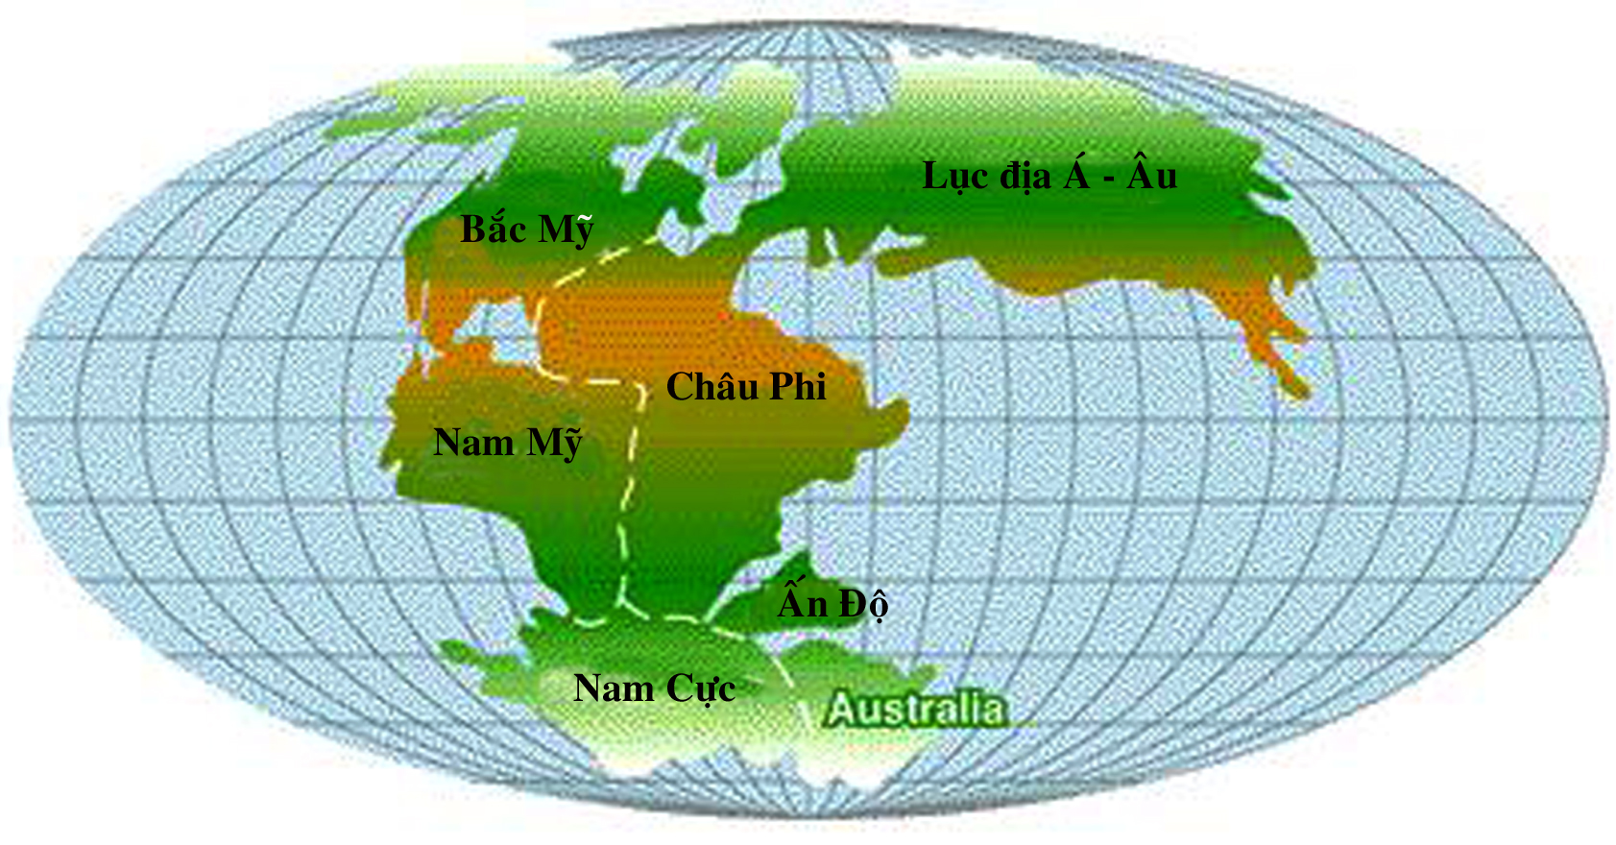
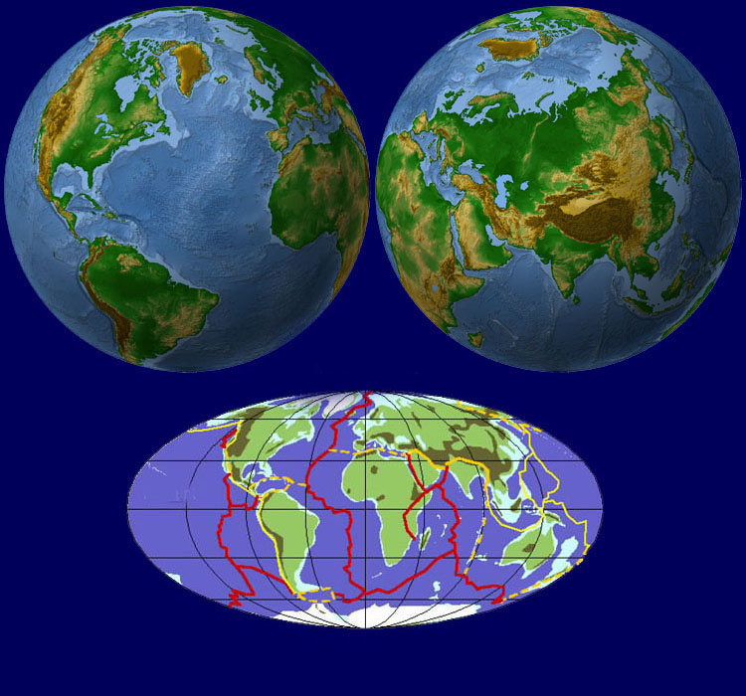
VỊ TRÍ CÁC MẢNG Ở CÁC KHOẢNG THỜI GIAN KHÁC NHAU
Vị trí các lục địa cách đây 200 triệu năm
Vị trí các lục địa ngày nay

Slide 7
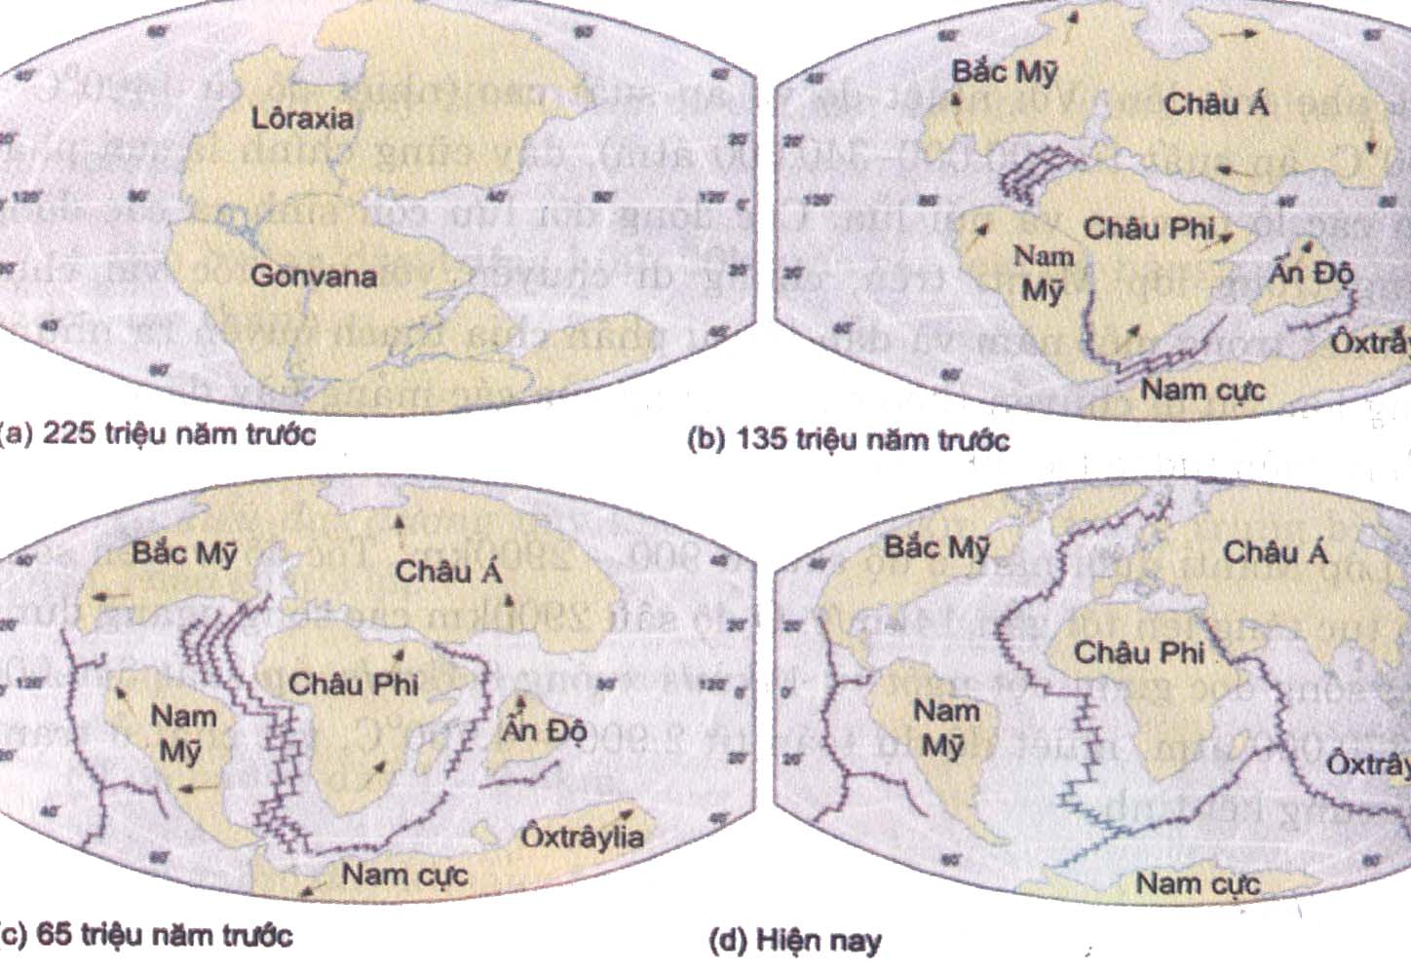
VỊ TRÍ CÁC MẢNG Ở CÁC KHOẢNG THỜI GIAN KHÁC NHAU

Slide 8
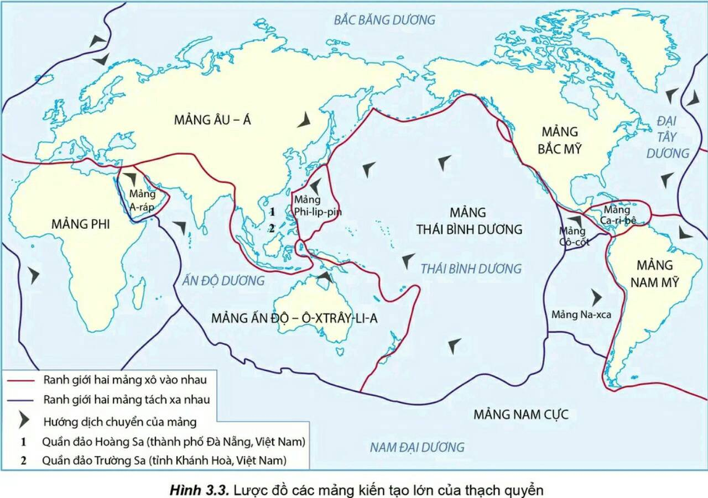
a. Các mảng kiến tạo chính

Slide 9
b. Cách tiếp xúc của các mảng kiến tạo
Giữa các mảng kiến tạo có những cách tiếp xúc nào?
Tiếp xúc tách giãn
Tiếp xúc dồn ép

Slide 10
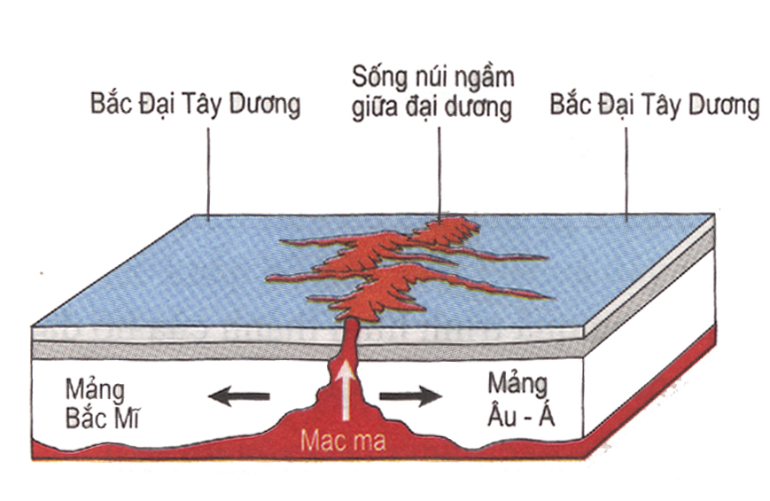
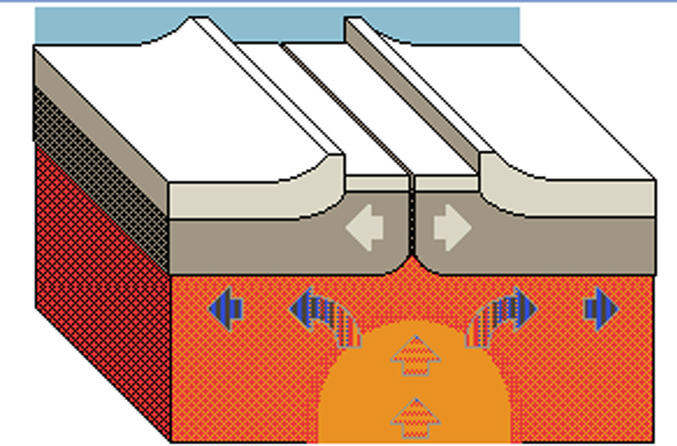
b. Cách tiếp xúc của mảng kiến tạo.
Tiếp xúc tách giãn:
+ Hướng di chuyển: Các mảng dần tách xa nhau về hai phía.
+ Kết quả: Hình thành các sống núi ngầm giữa đại dương, núi lửa…

Slide 11
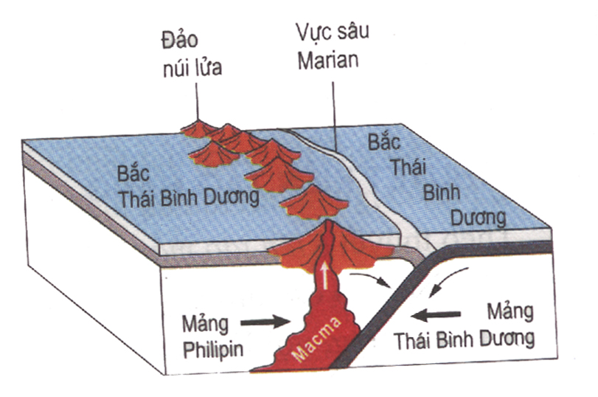
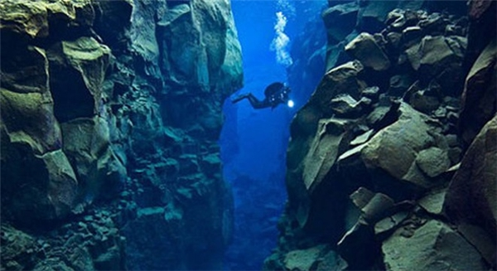
2. Các dạng tiếp xúc của mảng kiến tạo.
b. Tiếp xúc dồn ép:
Hướng tiếp xúc: Hai mảng bị dồn ép (xô húc, hút chìm)
Kết quả: Tạo thành các núi cao, vực sâu, động đất, sóng thần, núi lửa…
Vực sâu Marian

Slide 12
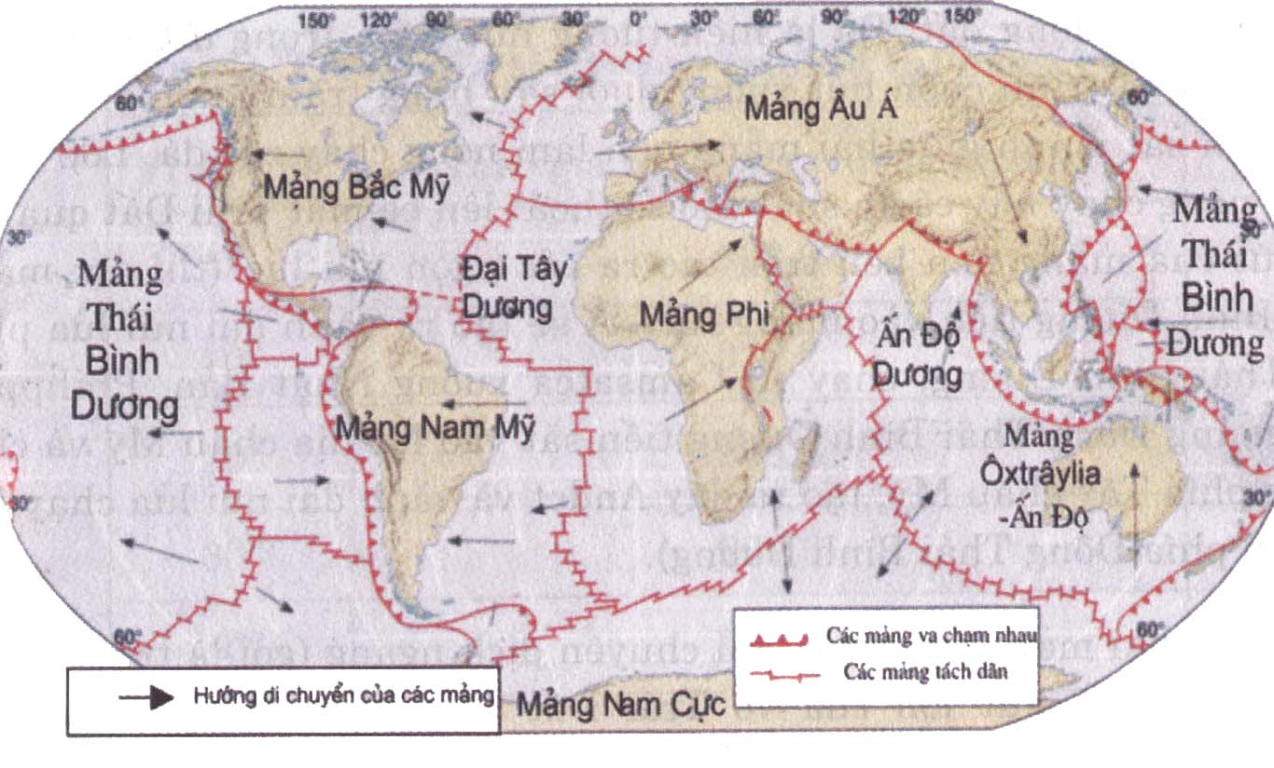
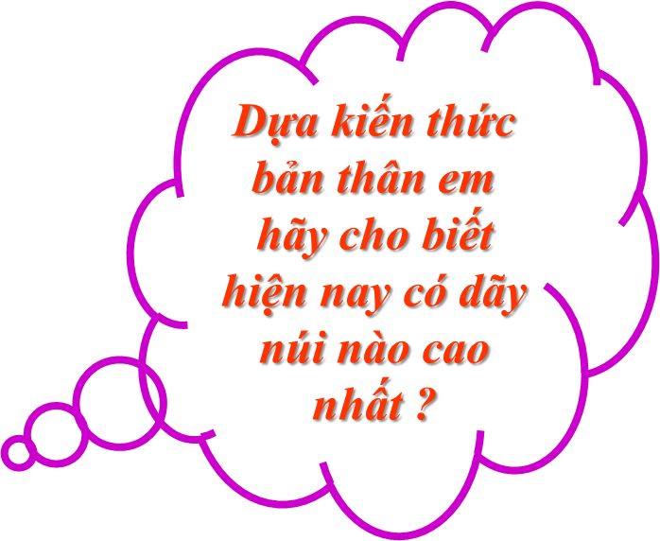

Slide 13
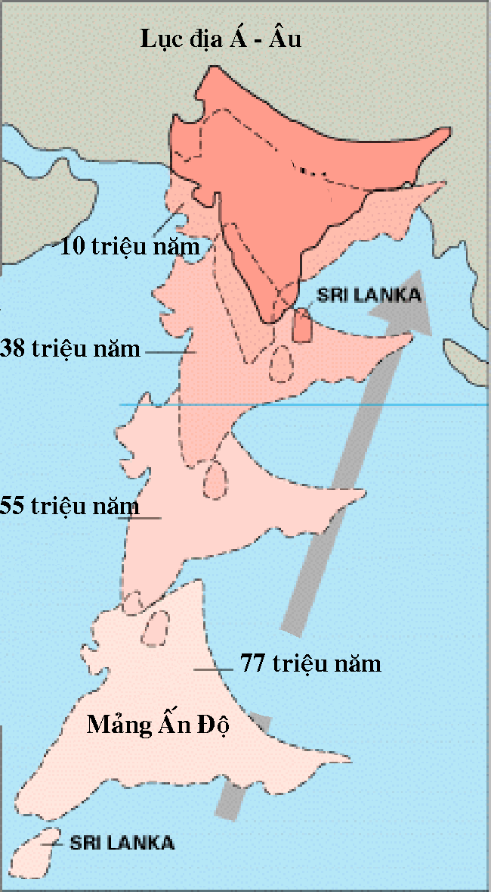
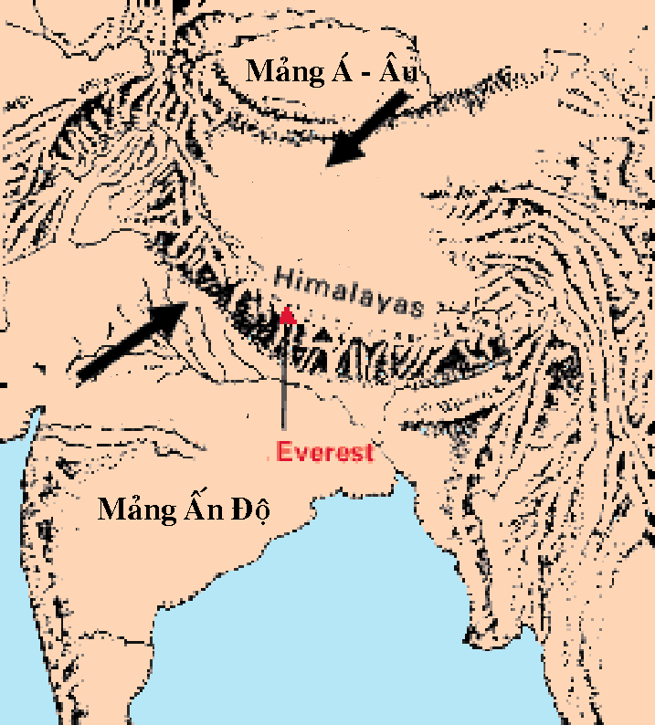
Sự dịch chuyển của mảng Ấn Độ về phía mảng Á – Âu, kết quả hình thành dãy Himalaya – nóc nhà thế giới.

Slide 14
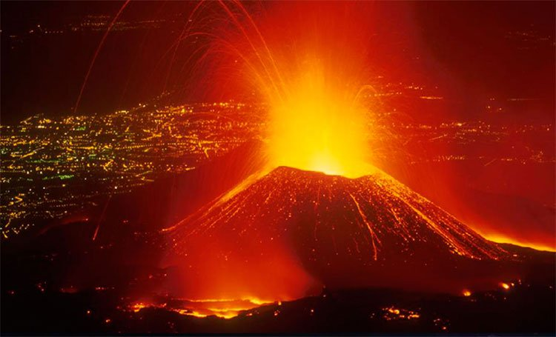
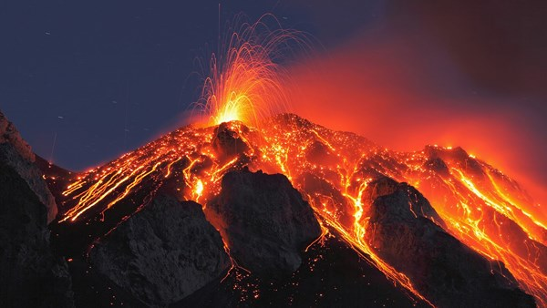
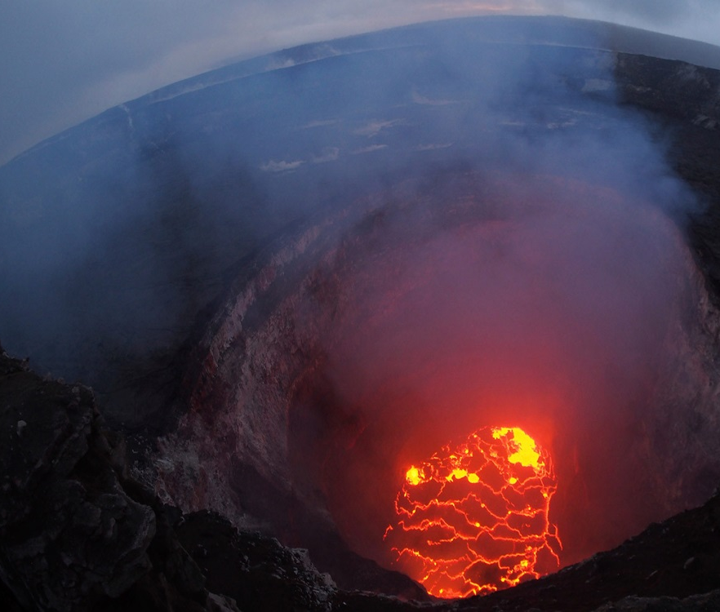
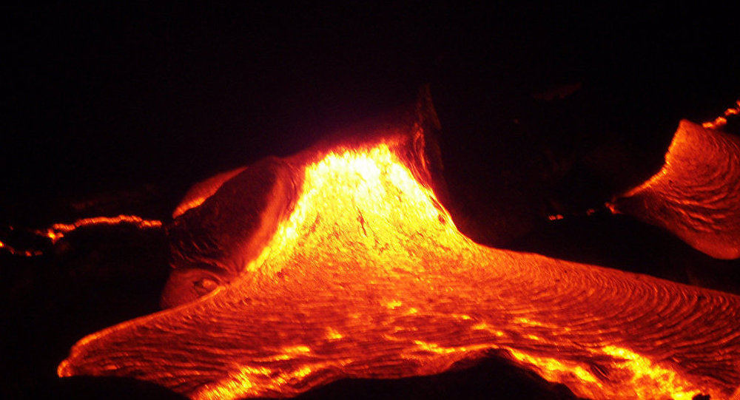
MỘT SỐ HÌNH ẢNH VỀ NÚI LỬA

Slide 15
Kết luận
Ở những vùng tiếp xúc của các mảng kiến tạo, bao giờ cũng có hoạt động kiến tạo xảy ra, đồng thời đó cũng là những vùng bất ổn của vỏ Trái Đất, thường sinh ra nhiều hoạt động động đất, núi lửa.

